Slide 1
Свойства чётных и нечётных функций
Автор:
Сидорова А.В.
учитель математики
МБОУ г. Мурманска СОШ № 31
им. Л.В.Журина

Slide 2
Цели:
Повторить определение « чётности" и "нечётности" функции;
Отработать навыки исследования функций на чётность с помощью определения;
Рассмотреть свойства графика чётной и нечётной функций;
Отработать навыки построения графиков функций, используя свойства чётности и нечётности функций.

Slide 3
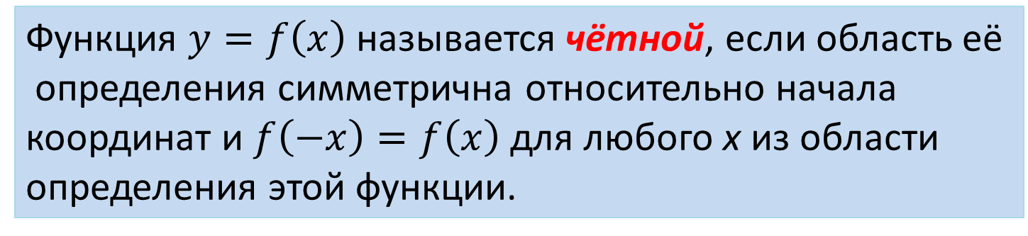
Чётная функция
Функция $y=f\left(x\right)$ называется чётной, если область её
определения симметрична относительно начала
координат и $f\left(−x\right)=f\left(x\right)$ для любого х из области
определения этой функции.
График симметричен
относительно оси ординат

Slide 4
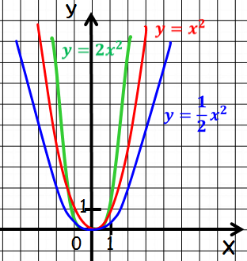
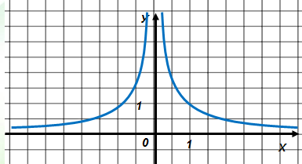
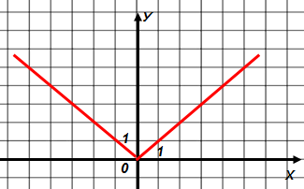




Примеры чётных функций
$$f\left(x\right)= x^{2n}, n∈Z$$
$$f\left(x\right)={ax}^{2}$$
$$f\left(x\right)=x^{−2}$$
$$f\left(x\right)=\left|x\right|$$

Slide 5
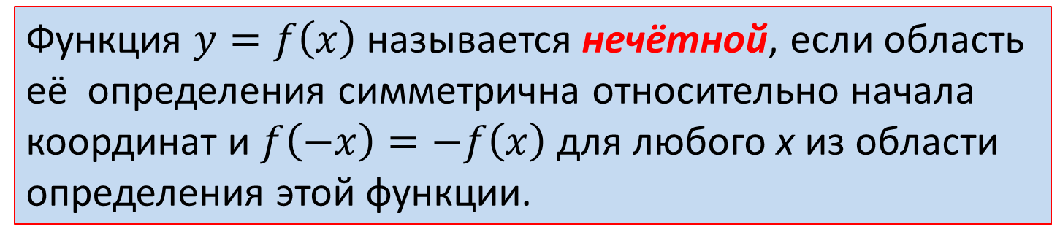
Нечётная функция
Функция $y=f\left(x\right)$ называется нечётной, если область её определения симметрична относительно начала
координат и $f\left(−x\right)=−f\left(x\right)$ для любого х из области определения этой функции.
График симметричен
относительно
начала координат

Slide 6
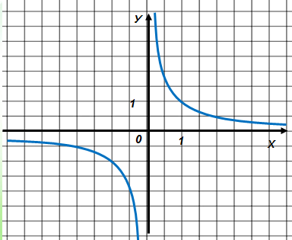
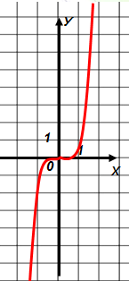

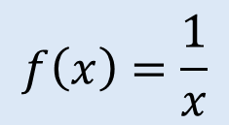
Примеры нечётных функций
$$f\left(x\right)= x^{2n+1}, n∈Z$$
$$f\left(x\right)=\frac{1}{x}$$

Slide 7
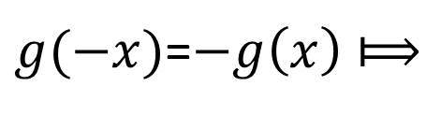
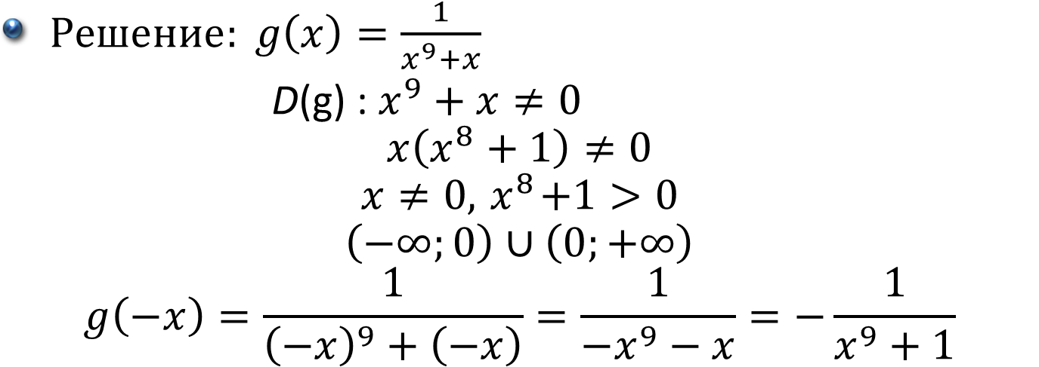
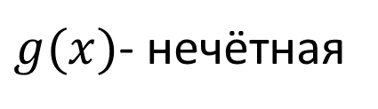
Пример
Докажите, что функция g нечётная, если g $\left(x\right)=\frac{1}{x^{9}+x}$
$Решение: g\left(x\right)=\frac{1}{x^{9}+x}$
D(g) : $x^{9}+x≠0$
$$x\left(x^{8}+1\right)≠0$$
$$x≠0, { x}^{8}+1>0$$
$$\left(−∞;0\right)∪\left(0;+∞\right)$$
$$g\left(−x\right)=\frac{1}{{\left(−x\right)}^{9}+\left(−x\right)}=\frac{1}{{−x}^{9}−x}=−\frac{1}{x^{9}+1}$$
$g(−x)$=$−g\left(x\right)⟾$
$g(x)$- нечётная

Slide 8
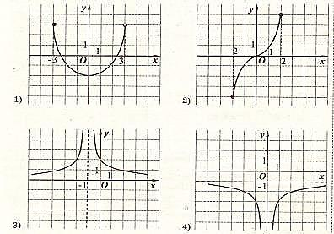
Определите график чётной и график нечетной функций
нечётная
чётная
ни чётная, ни нечётная
ни чётная, ни нечётная

Slide 9
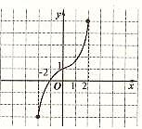
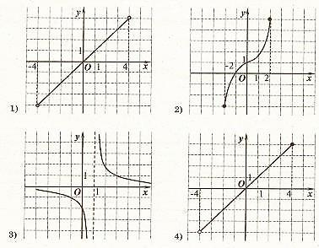
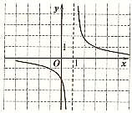
Определить график четной и график нечетной функций
ни чётная, ни нечётная
нечётная
ни чётная, ни нечётная
ни чётная, ни нечётная

Slide 10

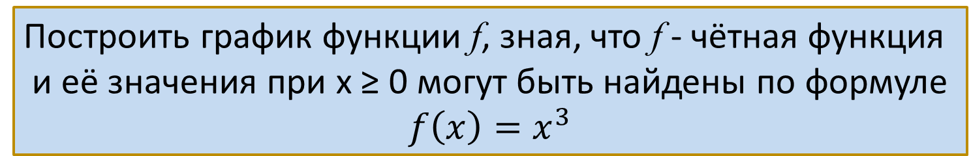
Построить график функции f, зная, что f - чётная функция
и её значения при х ≥ 0 могут быть найдены по формуле
$$f\left(x\right)=x^{3}$$
График симметричен
относительно оси ординат
_{У}
1
_{Х}
0
1

Slide 11

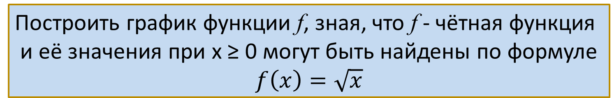
Построить график функции f, зная, что f - чётная функция
и её значения при х ≥ 0 могут быть найдены по формуле
$$f\left(x\right)=\sqrt{x}$$
График симметричен
относительно
оси ординат
_{У}
1
0
1
_{Х}

Slide 12

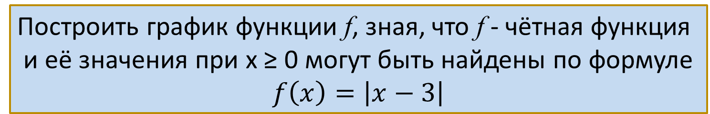
Построить график функции f, зная, что f - чётная функция
и её значения при х ≥ 0 могут быть найдены по формуле
$$f\left(x\right)=\left|x−3\right|$$
График симметричен
относительно
оси ординат
_{У}
1
0
1
_{Х}

Slide 13

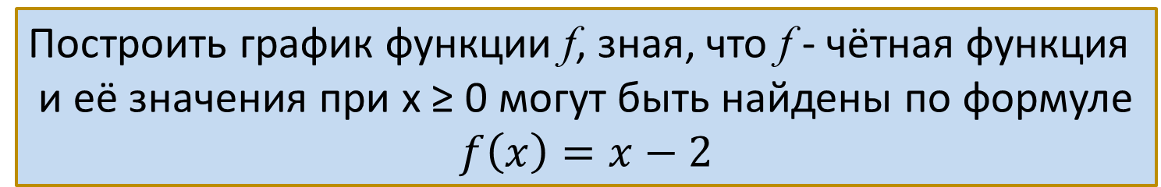
Построить график функции f, зная, что f - чётная функция
и её значения при х ≥ 0 могут быть найдены по формуле
$$f\left(x\right)=x−2$$
_{У}
График симметричен
относительно
оси ординат
1
0
1
_{Х}

Slide 14

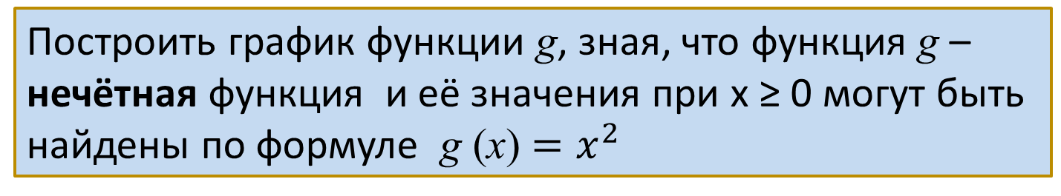
Построить график функции g, зная, что функция g –
нечётная функция и её значения при х ≥ 0 могут быть
найдены по формуле g (x) $=x^{2}$
График симметричен
относительно
начала координат
_{У}
1
_{Х}
0
1

Slide 15

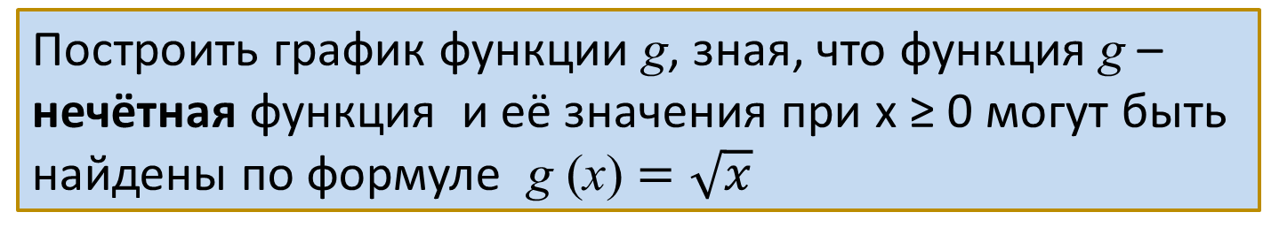
Построить график функции g, зная, что функция g –
нечётная функция и её значения при х ≥ 0 могут быть
найдены по формуле g (x) $=\sqrt{x}$
_{У}
График симметричен
относительно
начала координат
1
0
1
_{Х}

Slide 16

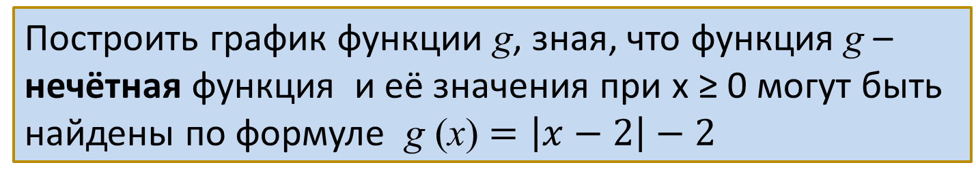
Построить график функции g, зная, что функция g –
нечётная функция и её значения при х ≥ 0 могут быть
найдены по формуле g (x) $=\left|x−2\right|−2$
_{У}
График симметричен
относительно
начала координат
1
0
1
_{Х}

Slide 17

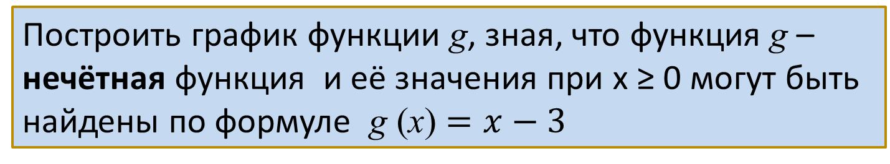
Построить график функции g, зная, что функция g –
нечётная функция и её значения при х ≥ 0 могут быть
найдены по формуле g (x) $=x−3$
_{У}
График симметричен
относительно
начала координат
Ошибка!
1
0
1
_{Х}

Slide 18
Свойство 1
Если функция y = f(x)является чётной (нечётной), то функция y = k ∙ f(x) также является чётной (нечётной).
Примеры: y = x² и y = 3 x² ;
y = x³ и y = 6 x^{3.}
Следствие: y = f(x)является чётная (нечётная), то функция y = - f(x) также чётная (нечётная).

Slide 19
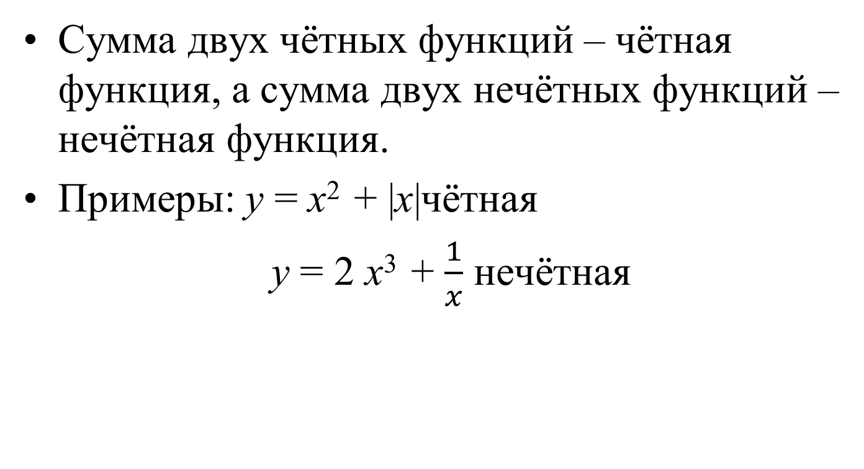
Свойство 2
Сумма двух чётных функций – чётная функция, а сумма двух нечётных функций – нечётная функция.
Примеры: y = x² + |x|чётная
y = 2 x³ + $\frac{1}{x}$ нечётная

Slide 20
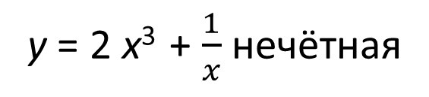
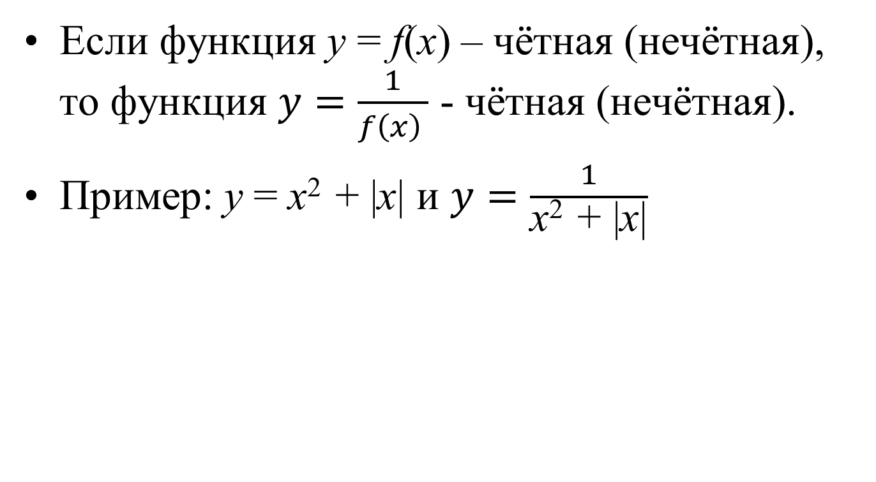
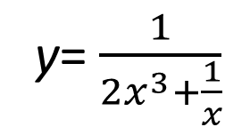
Свойство 3
Если функция y = f(x) – чётная (нечётная), то функция $y=\frac{1}{f\left(x\right) }$ - чётная (нечётная).
Пример: y = x² + |x| и $y=\frac{1}{\text{x}\text{2 }\text{+ |}\text{x}\text{|}}$
чётная
чётная
y = 2 x³ + $\frac{1}{x}$ нечётная
y= $\frac{1}{2x^{3}+\frac{1}{x}}$
нечётная

Slide 21
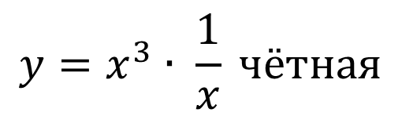
Свойство 4
Произведение двух функций одинаковой чётности – чётная функция, а двух функций различной чётности – нечётная функция.
Пример: y = x² ∙ |x|- чётная
$$y=x^{3}∙ \frac{1}{x} чётная$$
y = x³ ∙ |x| - нечётная

Slide 22

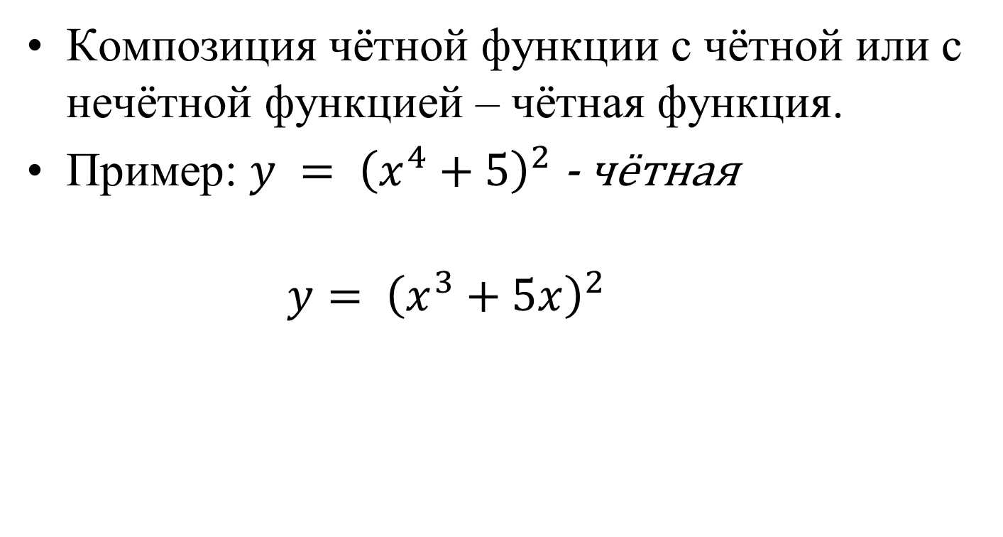

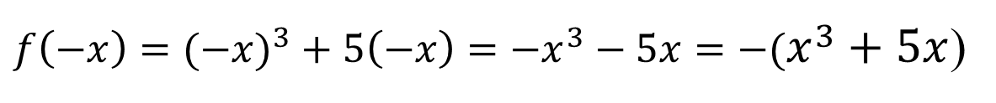
Свойство 5
Композиция чётной функции с чётной или с нечётной функцией – чётная функция.
Пример: $y = {\left(x^{4}+5\right)}^{2}$ - чётная
$y= {\left(x^{3}+5x\right)}^{2}$
чётная
- чётная
нечётная
$${ y=x}^{3}+5x$$
$$D\left(f\right)=\left(−∞;+∞\right)$$
${f\left(−x\right)=(−x)}^{3}+5\left(−x\right)=−x^{3}−5x=−(x^{3}+5x$)

Slide 23

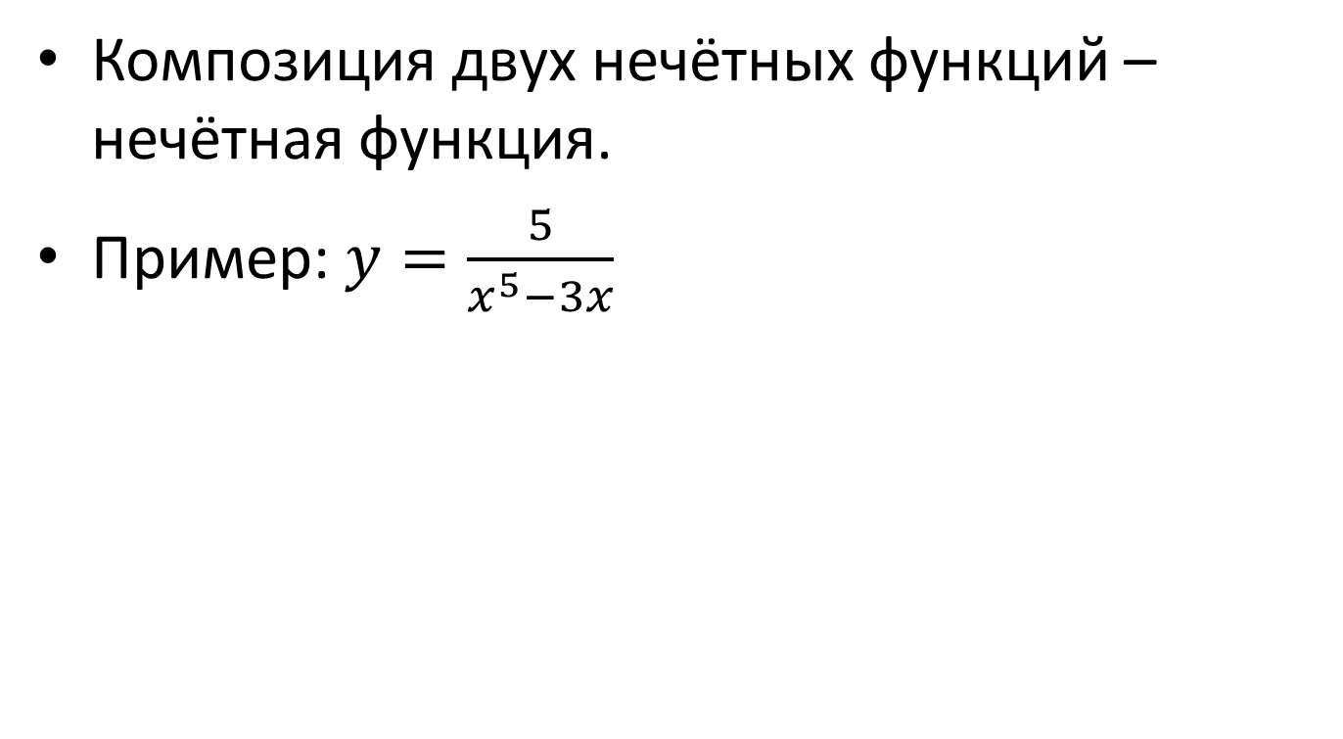

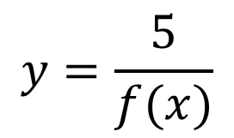
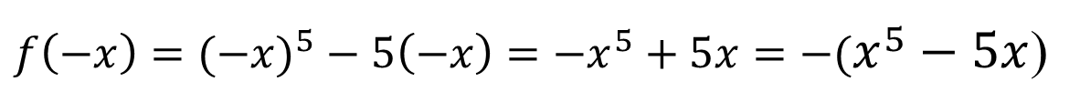
Свойство 6
Композиция двух нечётных функций – нечётная функция.
Пример: $y=\frac{5}{x^{5}−3x}$
нечётная
$${y=x}^{5}−5x$$
нечётная
$$D\left(f\right)=\left(−∞;+∞\right)$$
${f\left(−x\right)=(−x)}^{5}−5\left(−x\right)=−x^{5}+5x=−(x^{5}−5x$)
$$y=\frac{5}{f(x)}$$
нечётная

Slide 24
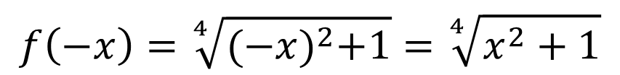

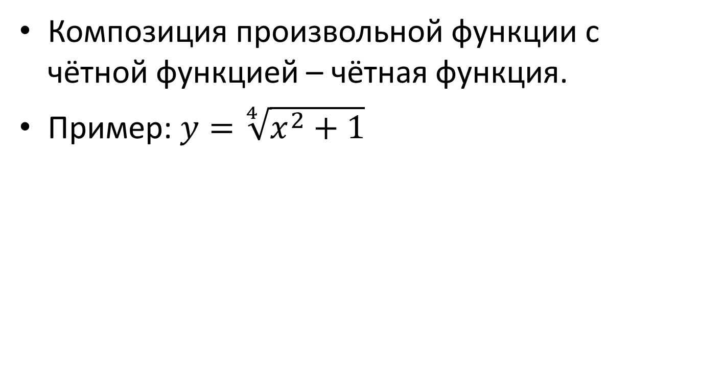
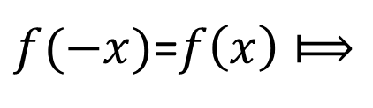

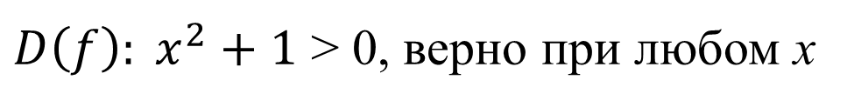
Свойство 7
Композиция произвольной функции с чётной функцией – чётная функция.
Пример: $y=\sqrt[4]{x^{2}+1}$
$D\left(f\right): x^{2}+1$ > 0, верно при любом х
$$D\left(f\right)=\left(−∞;+∞\right)$$
$$f\left(−x\right)=\sqrt[4]{{(−x)}^{2}+1}=\sqrt[4]{x^{2}+1}$$
$f(−x)$=$f\left(x\right)⟾$
$$f\left(x\right)−чётная$$

Slide 25
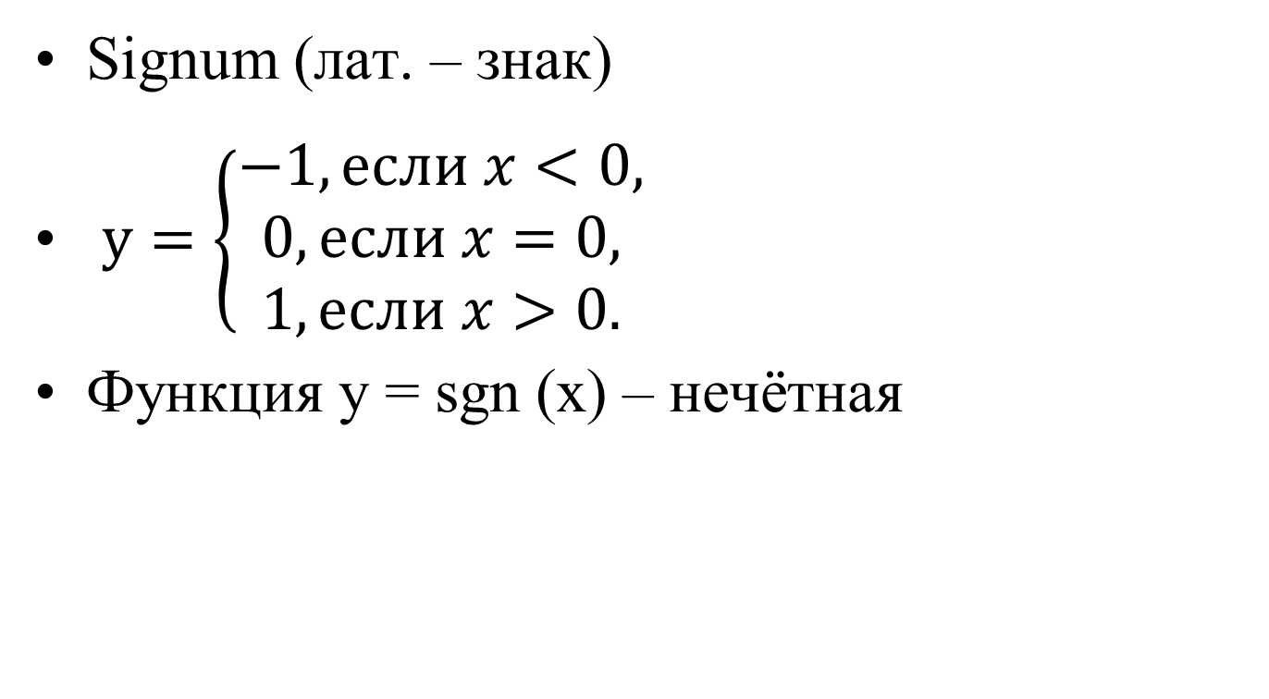
Функция знак числа y = sgn (x)
Signum (лат. – знак)
$y=\left\{\begin{aligned}−1, если x<0, \\ 0, если x=0, \\ 1, если x>0.\end{aligned}\right.$
Функция y = sgn (x) – нечётная

Slide 26

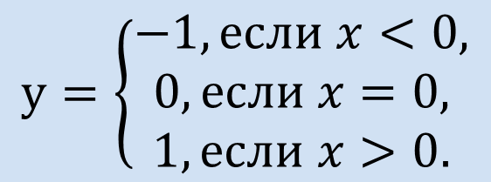
График y = sgn (x)
_{У}
$$y=\left\{\begin{aligned}−1, если x<0, \\ 0, если x=0, \\ 1, если x>0.\end{aligned}\right.$$
1
-1
1
_{Х}

Slide 27
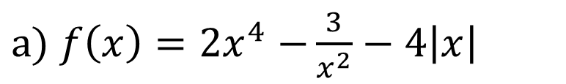
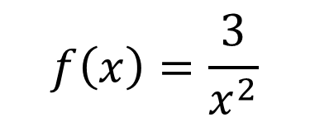
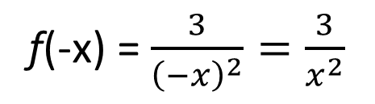




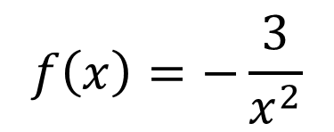
Объясните, какие из указанных функций являются чётными:
$а) f\left(x\right)=2x^{4}$ $−\frac{3}{x^{2}}−4\left|x\right|$
- чётная
$$f\left(x\right)=2x^{4}$$
- чётная
$$f\left(x\right)=\frac{3}{x^{2}}$$
$$f\left(x\right)=−\frac{3}{x^{2}}$$
- чётная
- чётная
След. св. 1
f(-x) = $\frac{3}{{\left(−x\right)}^{2}}=\frac{3}{x^{2}}$
$$D\left(f\right)=\left(−∞;0) ∪(0;+∞\right)$$
$$f\left(x\right)=4\left|x\right|$$
- чётная
$$f\left(x\right)=−4\left|x\right|$$
- чётная
След. св. 1

Slide 28


Объясните, какие из указанных функций являются чётными:
$б) f\left(x\right)=2x^{4}$ $∙ \left|x\right|∙sgn x$
нечётная
Произведение двух функций одинаковой чётности – чётная функция, а двух функций различной чётности – нечётная функция.
$$f\left(x\right)=2x^{4}$$
- чётная
X
- чётная
X
$$f\left(x\right)=\left|x\right|$$
- чётная
нечётная
f(x)= sgn (x)
– нечётная

Slide 29
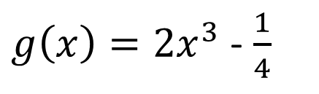

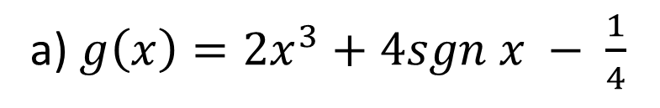

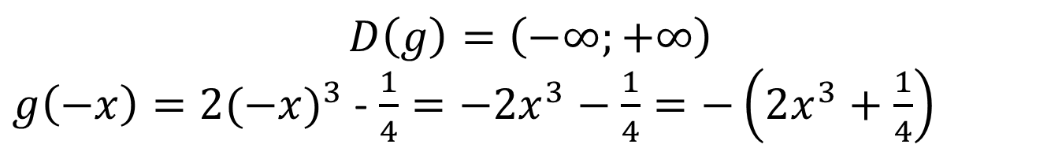
Объясните, какие из указанных функций являются нечётными:
а) $g\left(x\right)=2x^{3}+4sgn x − \frac{1}{4}$
$$g\left(x\right)=2x^{3}$$
- нечётная
$g\left(x\right)=2x^{3}$ - $\frac{1}{4}$
+
- ни чётная и ни нечётная
ни чётная и ни нечётная
g(x)= sgn (x)
– нечётная
$$D\left(g\right)=\left(−∞;+∞\right)$$
$g\left(−x\right)=2{(−x)}^{3}$ - $\frac{1}{4}=−2x^{3}−\frac{1}{4}=−\left(2x^{3}+\frac{1}{4}\right)$
$$g(−x)≠−g(x)$$
- ни чётная и ни нечётная

Slide 30
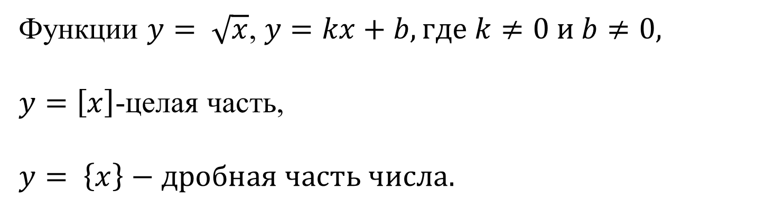
Не являются чётными и не являются нечётными
Функции $y= \sqrt{x}$, $y=kx+b, где k≠0 и b≠0,$
$y=\left[x\right]$-целая часть,
$y= \left\{x\right\}−дробная часть числа.$

Slide 31
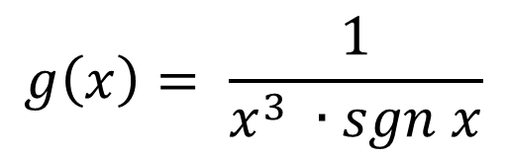
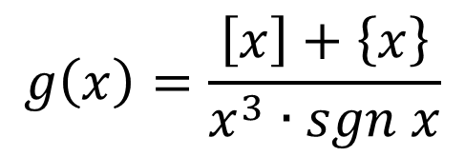
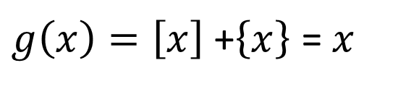



$$g\left(x\right)=\frac{\left[x\right]+\left\{x\right\}}{x^{3}∙sgn x}$$
$g\left(x\right)=\left(\left[x\right]+\left\{x\right\}\right)$ $∙ \frac{1}{x^{3}∙sgn x}$
Произведение двух функций различной чётности – нечётная функция.
$g\left(x\right)=\left[x\right]$ +$\left\{x\right\}$ = $x$
- нечётная
$$g\left(x\right)= x^{3}∙sgn x$$
- чётная
Произведение двух функций одинаковой чётности – чётная функция
$$g\left(x\right)= \frac{1}{x^{3} ∙sgn x}$$
- чётная
Если функция y = f(x) – чётная (нечётная), то функция $y=\frac{1}{f\left(x\right) }$ - чётная (нечётная).

Slide 32
Спасибо за урок!

